Slide 1
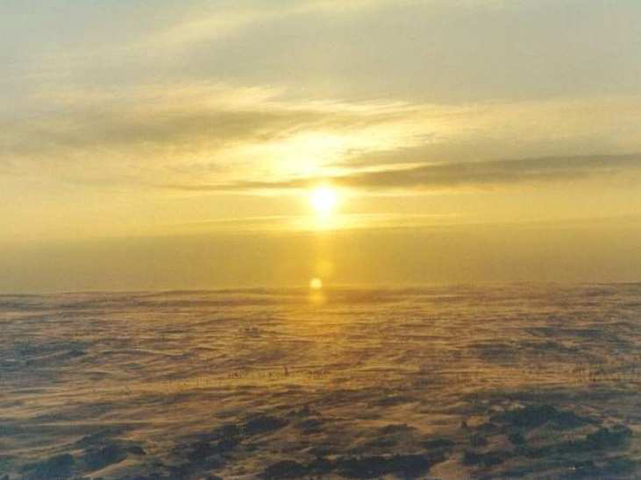
Природные зоны России
Тундра
Выполнил: Асташков Артем
Ученик: 7«В« класса
Вознесенской СОШ N2
2020г

Slide 2
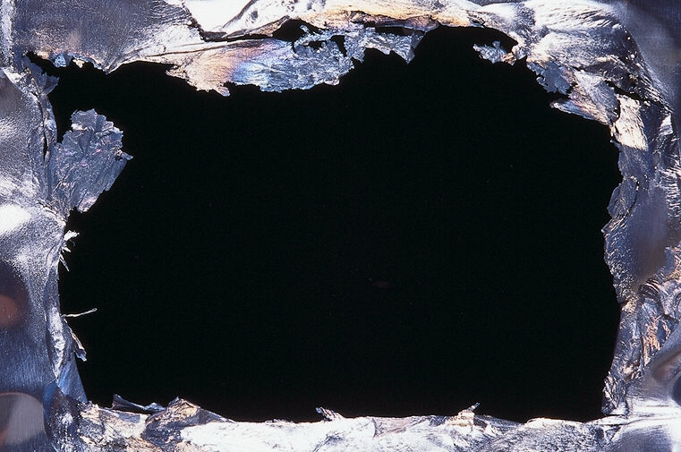
Тундра
Суровый климат: долгая морозная зима (до – 50), сильные ветры.
8-9 месяцев длится полярная ночь. Солнце не поднимается над горизонтом.
Лето длится 2-3 месяца.
Почва неплодородная. Царство вечной мерзлоты.

Slide 3
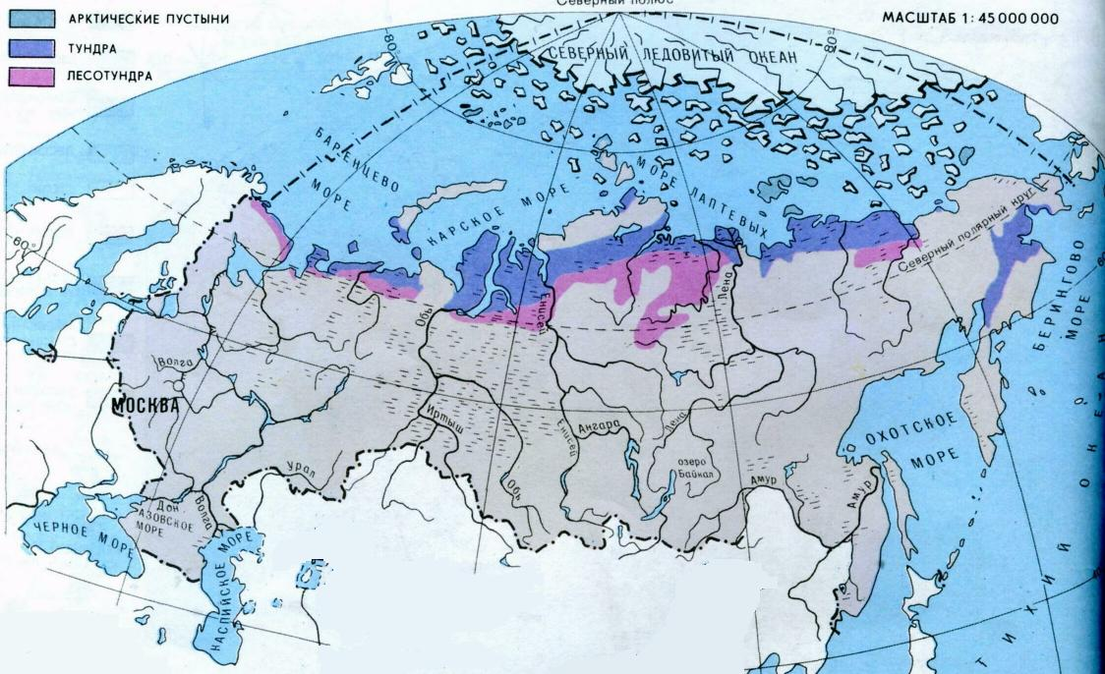

Slide 4
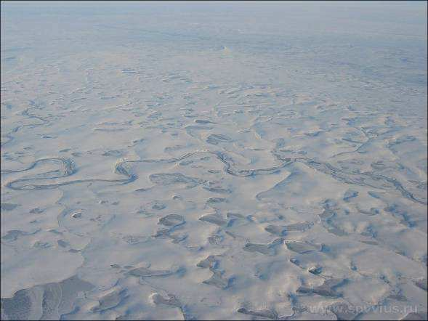
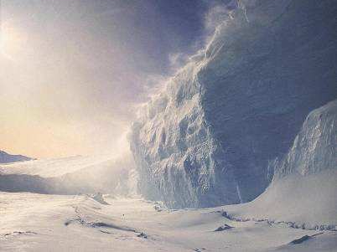

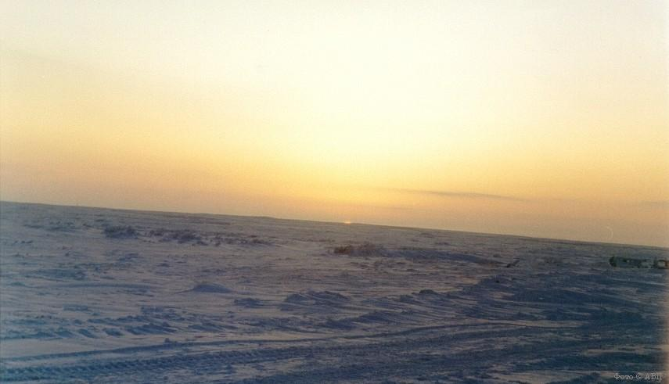
Зима в тундре долгая и очень суровая ( мороз до – 50)
В тундре постоянно дуют очень сильные ветры

Slide 5
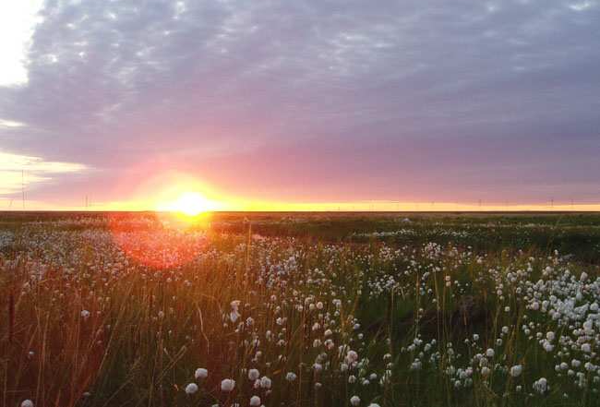
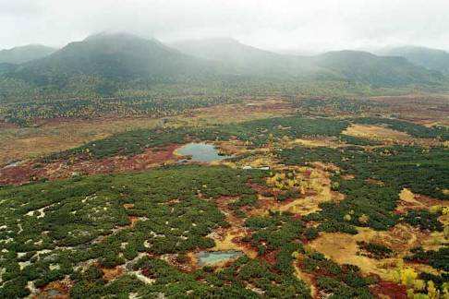
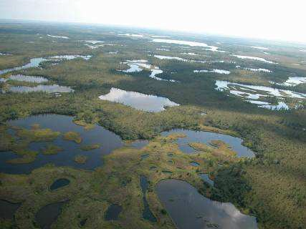
Климат в тундре суровый, лето очень короткое (2-3 месяца) и прохладное.
Температура в июле не превышает +14 С.
И хотя наступает полярный день, часто бывают заморозки, а иногда даже выпадает снег.
За короткое лето поверхность тундры оттаивает примерно на 50 см в глубину, а ниже ( почти 500 м) лежит слой многолетней мерзлоты, который никогда не оттаивает.

Slide 6
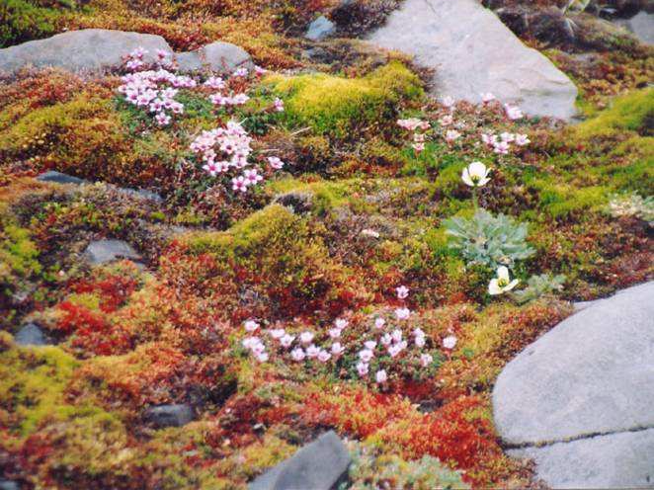
Очень красива тундра весной. Быстро, словно по взмаху волшебной палочки всё оживает. Многие растения торопятся зацвести, образовать плоды и семена. Ведь через три месяца снег снова укроет землю.

Slide 7
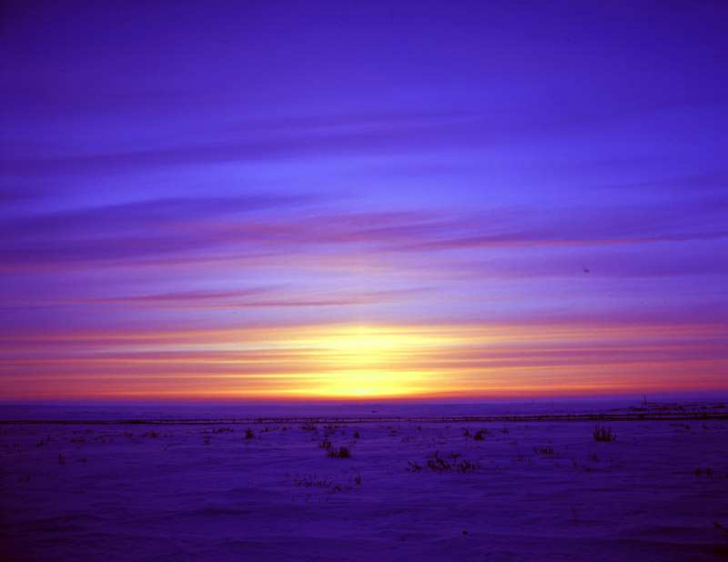
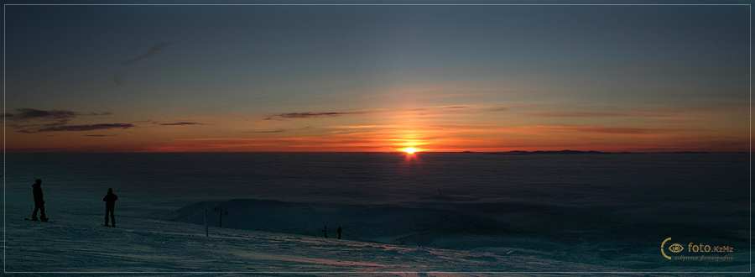
Утро в тундре.
Восход солнца.
Вечер в тундре.
Заход солнца.

Slide 8
Почва в тундре
Верхний слой (20см – 4м)
Вечная мерзлота
ВЕЧНАЯ МЕРЗЛОТА

Slide 9
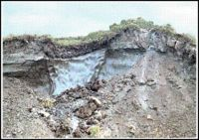
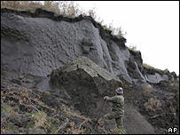
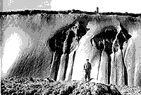
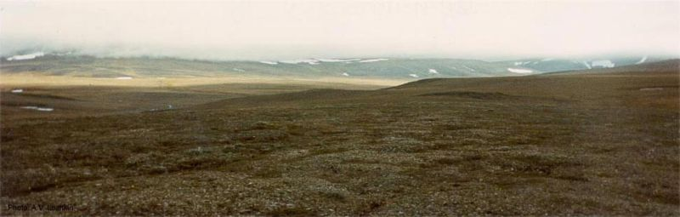
ВЕЧНАЯ МЕРЗЛОТА

Slide 10
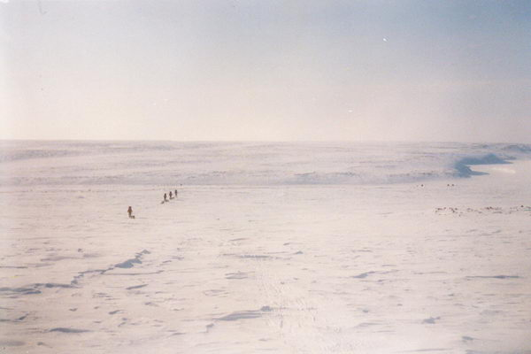
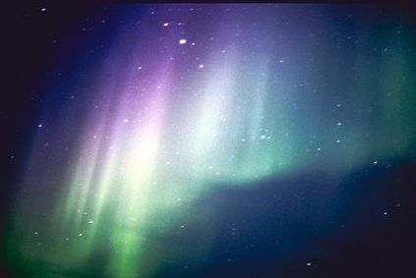
Могут ли жить в таких суровых условиях
растения и животные?

Slide 11
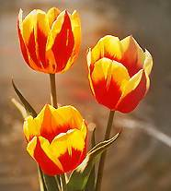
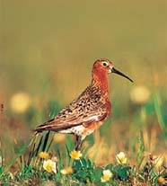
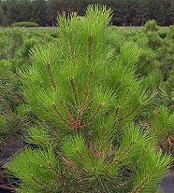
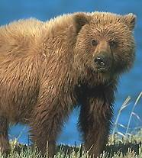
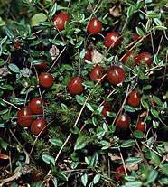
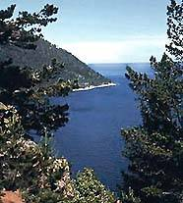
1.Степной цветок, имеющий самую разнообразную окраску.
2. Небольшая птица с тонким, острым клювом, живущая на озёрах и болотах
3. Вечнозелёное хвойное дерево тайги
4. Крупное всеядное млекопитающее леса.
1
т
ю
л
ь
п
а
н
2
к
у
л
и
к
3
с
о
с
н
а
4
м
е
д
в
е
д
ь
5
6. Ягодный кустарник, растущий на болотах.
о
з
е
р
о
6
к
л
ю
к
в
а
5 Замкнутый естественный водоём.

Slide 12
Секреты выживания
Растения
Нет корней, листьев, цветов ( мхи, лишайники).
Мелкие листья и цветы.
Тесно прижимаются друг к другу и к земле, образуя сплошной ковёр (подушку).
Корневая система развивается горизонтально, стелется по земле.
Животные
1. Миграция на юг.
2. Тёплый мех, густая шерсть
и перья.
3. Наличие корма под снегом
(вечнозелёных растений).
4. Защитная окраска.

Slide 13
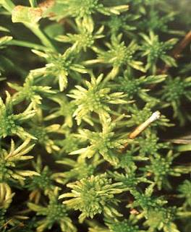
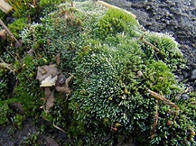
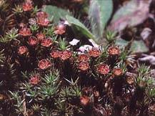


Растительный мир тундры
МХИ
Ягель-
олений мох

Slide 14
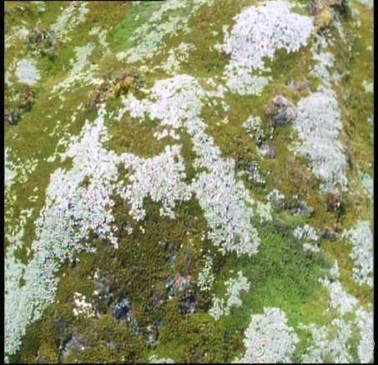
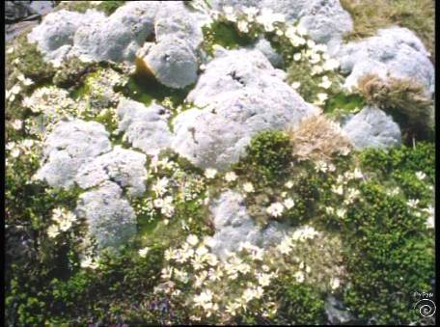
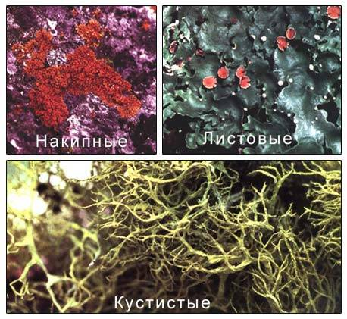
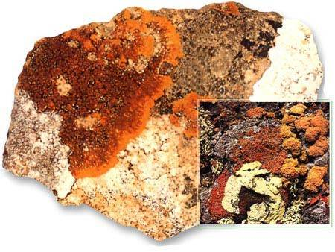
ЛИШАЙНИКИ

Slide 15
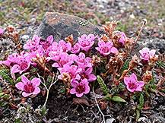
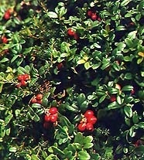
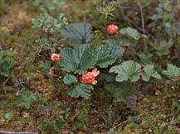
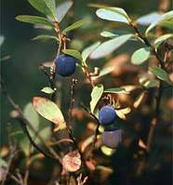




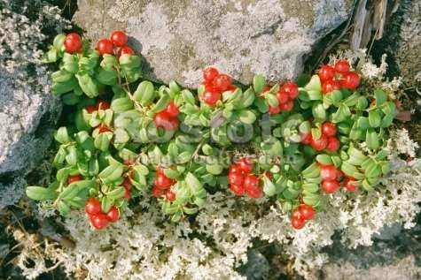
Камнеломка
Брусника Морошка Голубика
В короткие месяцы лета тундра превращается в цветочный и ягодный сад. Она пестрит яркими венчиками лепестков, огоньками светятся бусинки брусники, клюквы, морошки, голубеет сизоватая голубика.
Водяника
Клюква
Черника

Slide 16
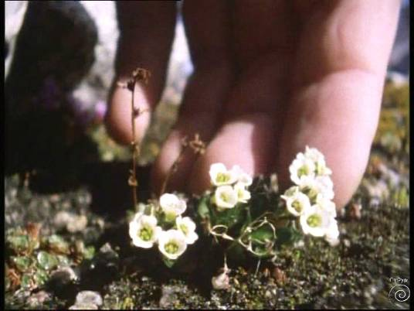
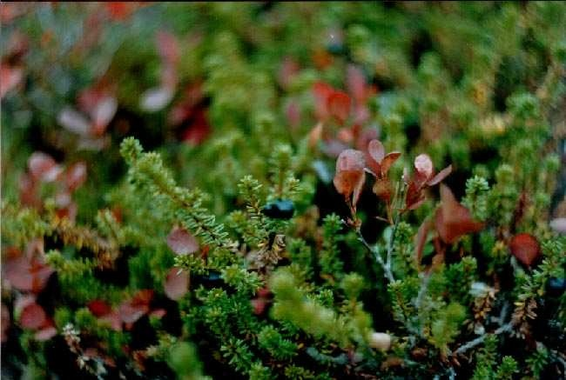


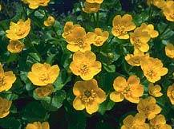
вероника
дриада
пушица
Арктическая роза

Slide 17
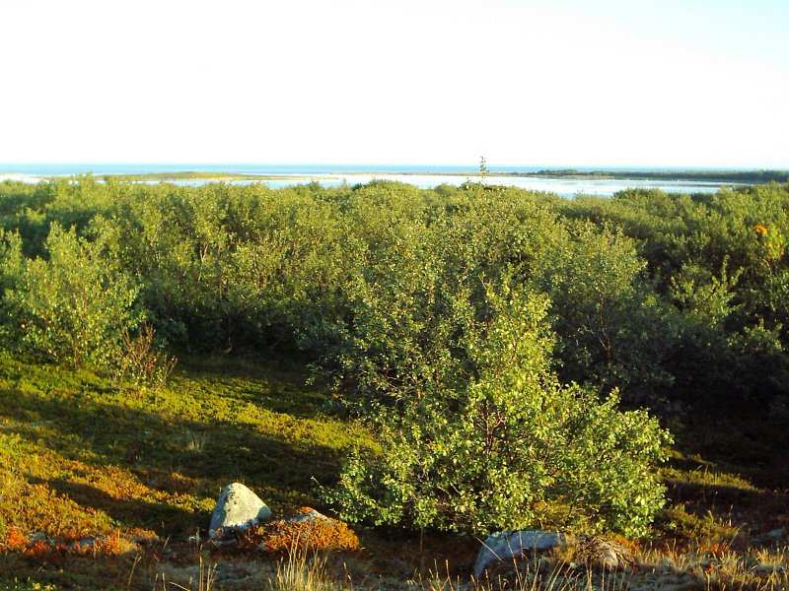
Заяцкий остров
Лес тундры

Slide 18
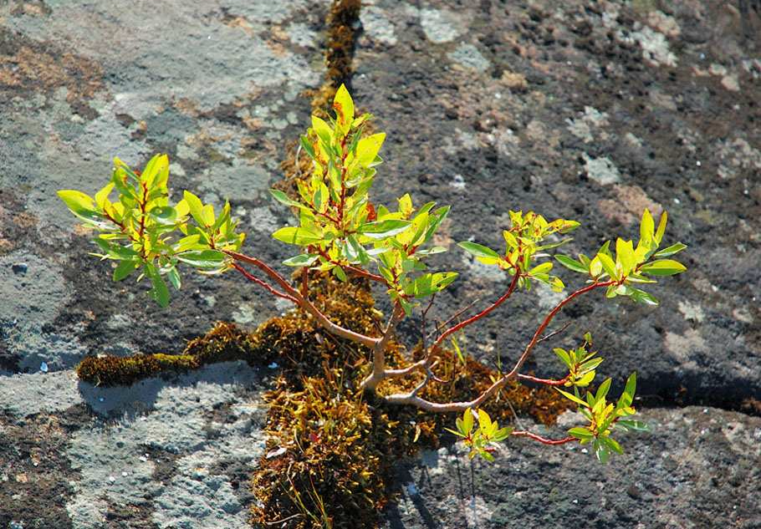
Полярная ива

Slide 19
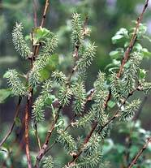
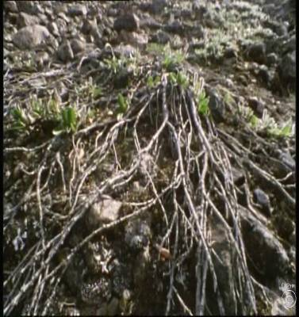
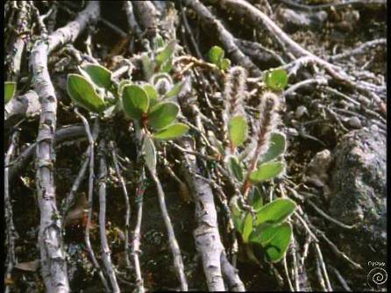
Полярная ива

Slide 20
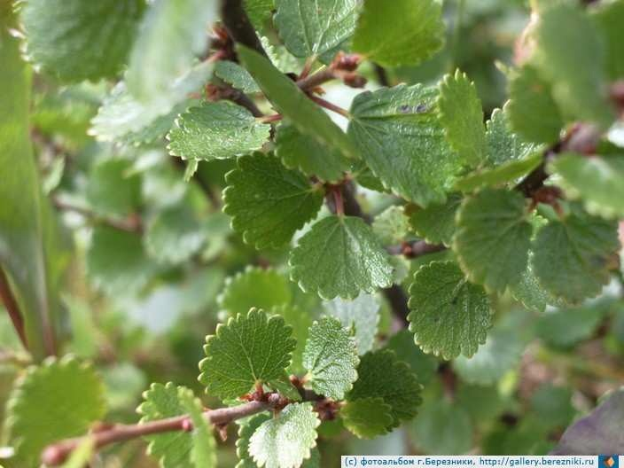
Карликовая берёза

Slide 21
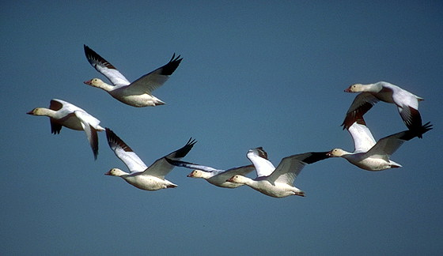
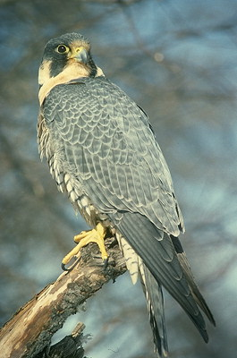
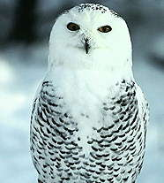
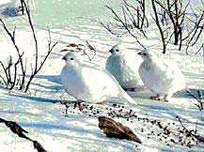
Животный мир тундры
Белые гуси
БЕЛАЯ КУРОПАТКА
Сокол-сапсан
БЕЛАЯ СОВА

Slide 22
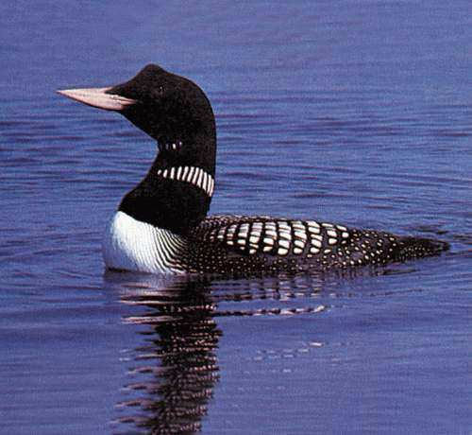




В период гнездования в тундру слетается огромное количество птиц
Белый журавль
Розовая чайка
Белоклювая гагара
Очковая гага
Чечётка

Slide 23




Полярная сова
Кулик
ГАГАРА

Slide 24




Горностай
Овцебыки
Северные олени
Волк

Slide 25




ЛЕММИНГИ
БЕЛЯК
Песец

Slide 26






Летом в тундре много насекомых
шмель
долгоножки
комар
Там, где имеются большие стада оленей много слепней и оводов.

Slide 27



Пищевые цепи в тундре

Slide 28


Занесены в Красную книгу

Slide 29



Коренные жители занимаются оленеводством, рыболовством, охотой.

Slide 30






Население
Плотность населения в тундре невелика: меньше 1 человека на 1 кв. км. Здесь живут ханты, манси, эскимосы, эвенки, саами, ненцы, якуты, чукчи.
юрта
Собаки помогают людям передвигаться по просторам тундры.

Slide 31



Давайте будем беречь планету,
Во всей Вселенной похожей нету.
Во всей Вселенной совсем одна.
Что будет делать без нас она?
Птицы, рыбы, звери
В души людям смотрят.
Вы их жалейте, люди,
Не убивайте зря.
Ведь небо без птиц –
не небо,
Ведь море без рыб –
не море,
И Земля без зверей –
не Земля!

